Slide 1
班级名-团队名-系统名
用户使用说明
成员组成：组长*、xxx、xxx

Slide 2
用户说明书要求
  Ppt第一页为封皮，最后一页为结束页。
  封皮上需要注明：用户使用说明、班级、团队名称、
  系统名称、团队成员（组长名字用*标识）。
  包含所有完成的html页面的操作使用说明（截图+文字说明）。
  要求自行设计ppt底板，不能使用模板的ppt底板。
  要求包含：艺术字、动画、目录、页面切换方式、页码、
  超链接、日期、标注、备注、音频、视频、图片等。

Slide 3
用户说明书要求
  （1）内容
      包含系统的环境要求（服务器端和客户端）、系统用户和页面介绍。
      包含团队完成所有的html页面的操作使用说明（截图+文字说明）。
      Ppt规模要求15页以上，核心内容不能低于10页。
  （2）形式
      Ppt第一页为封皮，最后一页为结束页，有目录页。
      封皮上需要注明：用户使用说明、班级、团队名称、系统名称、团队成员。
      要求自行设计ppt底板，不能使用模板的ppt底板。
      要求使用图片、动画、页面切换方式、页码、超链接、日期动态更新。

Slide 4
目录
环境要求
系统用户
画面说明

Slide 5
环境要求
  1.客户端
  2.服务器端

Slide 6
客户端环境要求
  1.硬件
    处理器：建议1GHz或更高
    内存：建议1G或以上
    硬盘： 20G或以上
    显示器：1024 x 768 分辨率，高彩色 (16-位)
  2.软件
    操作系统：Microsoft Windows 7以上版本的系统
    浏览器：谷歌、火狐、百度 、IE浏览器

Slide 7
系统用户
    管理员
    注册用户
    游客

Slide 8
系统用户
  游客
    可以使用介绍板块了解本体检中心的相关介绍信息和资讯信息。
    可以使用帮助板块了解本体检中心的地理位置、交通信息、招聘信息，还可以提出意见建议。
    可以使用友情链接板块查看健康产品的广告并进入修改体检中心，医院及保健品的网站。
    可以使用咨询板块查看本网站提供的丰富的保健常识、养生秘方等。

Slide 9
系统用户
  普通用户
    可以xxxx。

Slide 10
系统用户
  管理员
    可以xxxx。

Slide 11
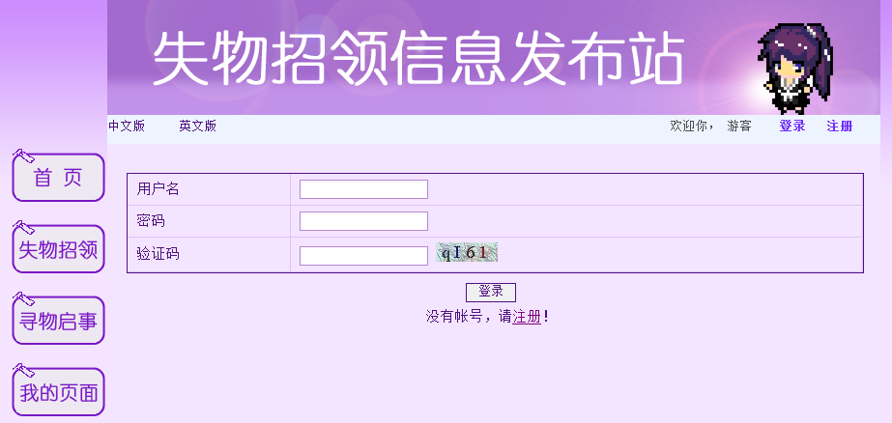
用户登录：点击登录按钮……

Slide 12
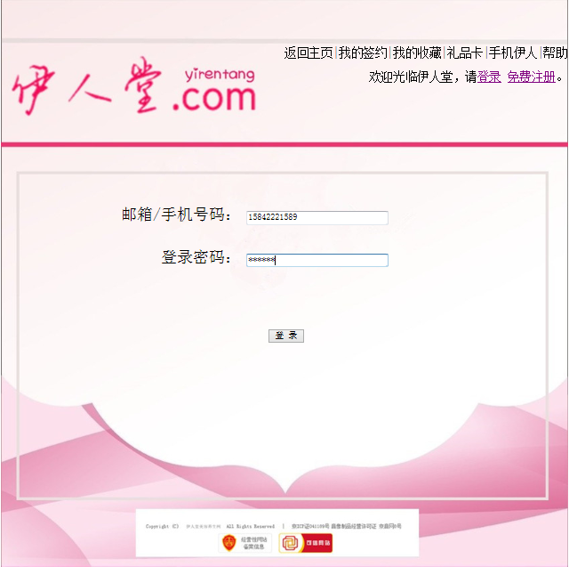
登录：填写用户ID和密码，单击登录。
如果未注册，单击此处。

Slide 13

用户登录界面
用户正确填写用户名、密码以及验证码，点击“登录”按钮完成登录。
若用户填写信息有误，点击“重置”按钮重新填写信息。

Slide 14
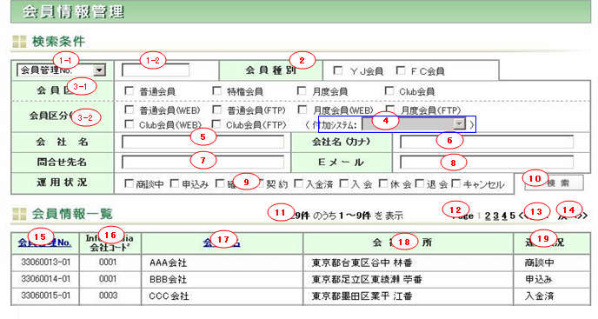

情报检索画面
输入检索条件
得到查询结果

Slide 15
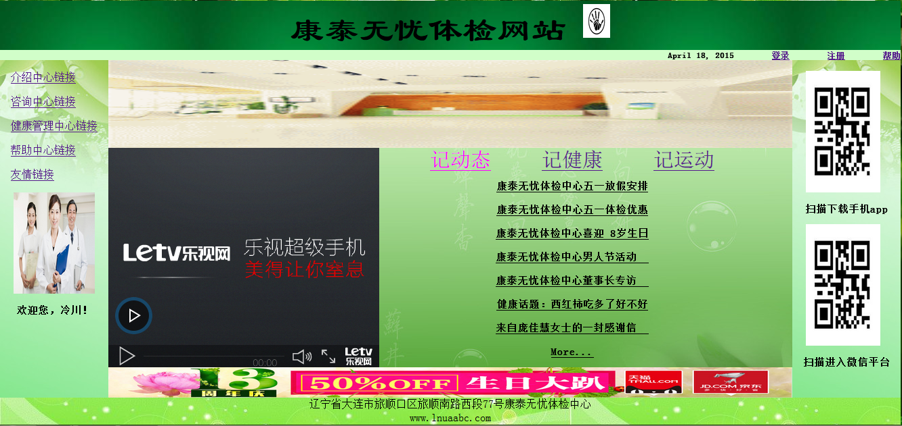



首页（1）
点击显示选中板块的链接内容
点击进入
链接
播放视频

Slide 16
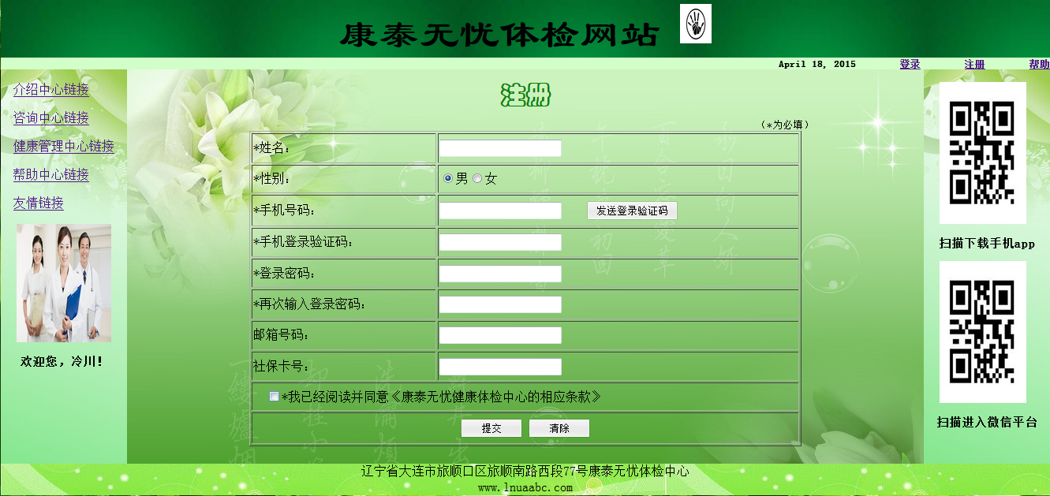
注册页面（2）
设置登录密码
两次输入的密码必须一致
必须选中方可注册

Slide 17
End
ありがとうございます！

